Slide 1
1 2 3 4 5 6 7 8 9 10
10

Slide 2
8+6 5+2 0+20
5+5 10+3 9+4
3+1 6+4 18+1

Slide 3
5+2
3+1
6+4
5+5
10+3
18+1
0+20
8+6
9+4

Slide 4
5+2=7
3+1=4
6+4=10
5+5=10
10+3=13
18+1=19
0+20=20
8+6
9+4
?

Slide 5
8+6
8+6=
8+2+4=14
2
4

Slide 6
9+4
Как к 9 синим кружкам прибавить 4 красных?
Сначала дополним 9 до 10.
Сколько ещё осталось прибавить?
3
Почему 3?
9+4=
10+3=
13
Записать это можно так:
1
3

Slide 7
10 б.
на 1 б. меньше
10-1=9 (б.)

Slide 8
Сколько всего баллов получил мальчик за упражнения?
10-1=9 (б.)
10+9=19(б.)

Slide 9
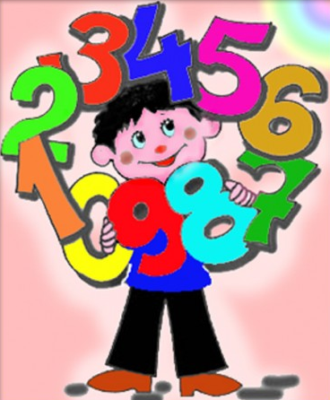
Спасибо за работу

